Slide 1
上周总结
1.完成了 900OD FAM标记的引物，825OD HEX标记的引物，720OD TET标记的引物，1725OD非标记的引物，总计4170OD。
2. 实现了引物的能量转移。

Slide 2
自填合成柱产量的分析
1.非标记引物约50OD每根。
2.HEX引物约60OD每根。
3. TET引物约80OD每根。
非标记引物的产量是最低的，因为消光系数比较小，HPLC纯化损失也比较大。

Slide 3
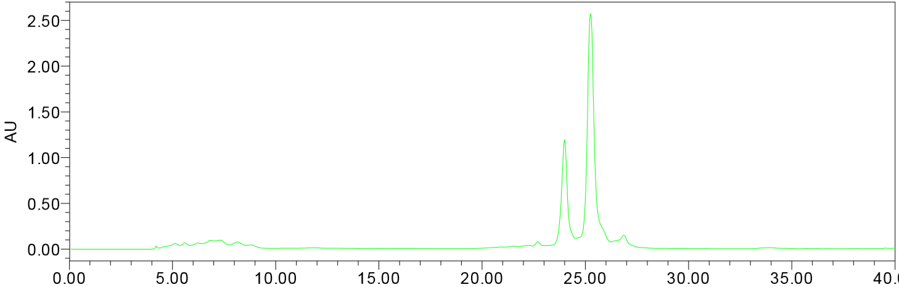
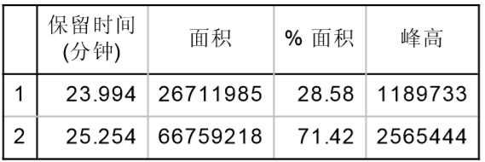
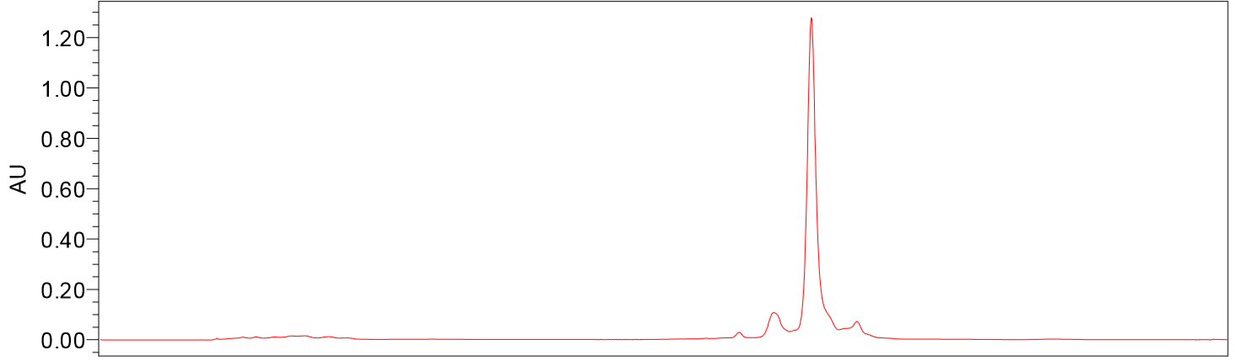
HEX引物粗品纯度都比较低
HEX可能对氨解条件比较敏感，主峰前面都有一比较大的小峰。
波长：260nm
波长：535nm

Slide 4
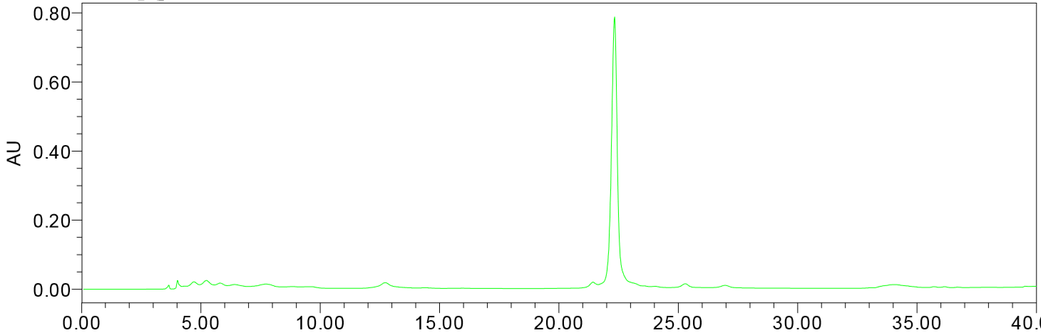
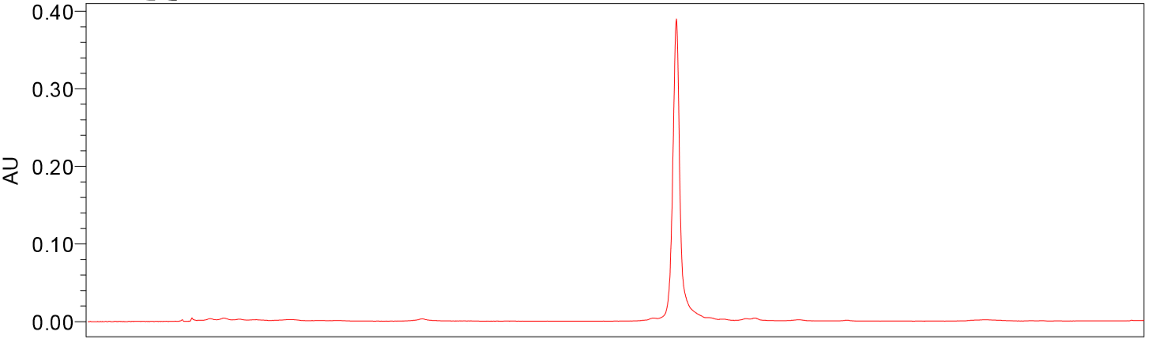
TET引物粗品纯度比较高
波长：260nm
波长：520nm

Slide 5
下面是汤明祥做的报告

Slide 6
能量共振荧光扫描分析
目的：检测已连接有两个dye的标记引物在一定激发波长下是否会发生能量转移及能量转移百分比。以此验证能量转移引物设计合成思路是否合理，并筛选出合成能量共振转移引物的最佳方法。
检测仪器：FlexStation 3 (由B座5楼医学公共服务平台提供)

Slide 7
检测项目：Em全波长扫描，固定一激发波长，对样品进行荧光波长扫描，获取荧光强度和波长的曲线信息。
本次测试样品为两个批次合成。共进行了两次扫描。
第一次 Ex:495nm, Em :495nm-750nm.
考虑到495nm离FAM发射波长太近，造成干扰。第二次Ex设置为450nm

Slide 8
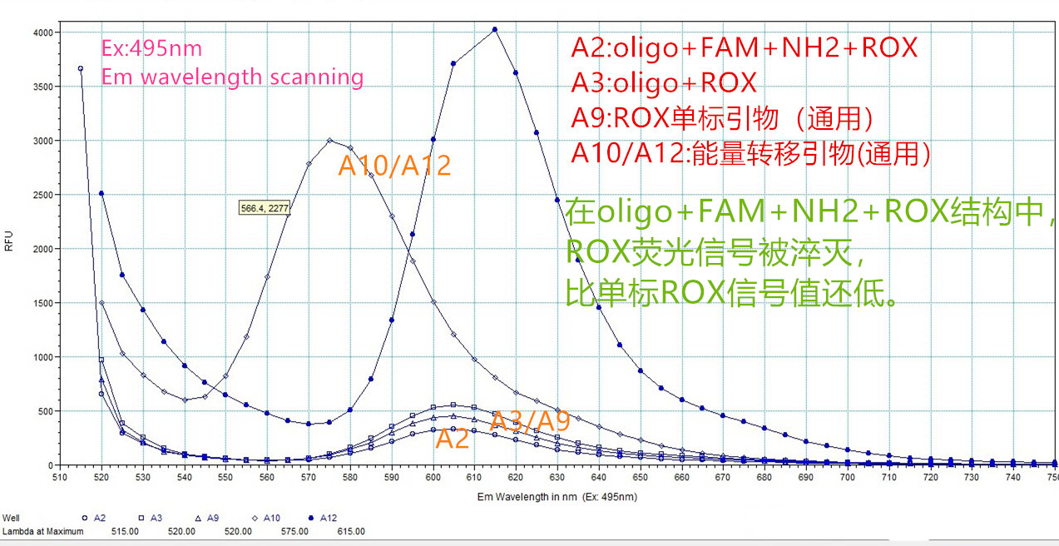
第一次扫描结果

Slide 9
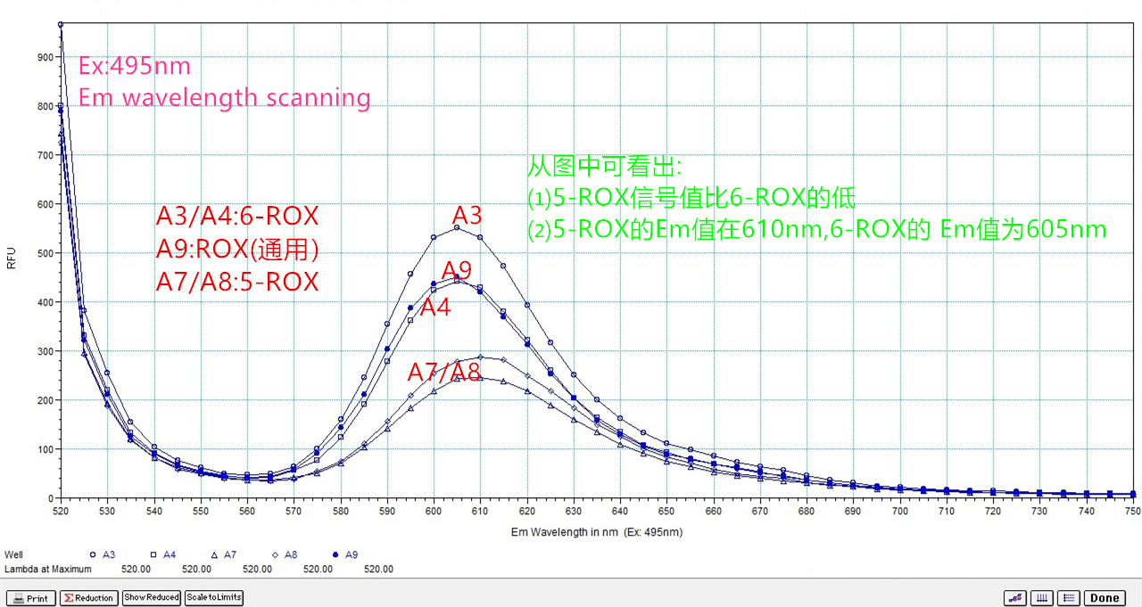
第一次扫描结果

Slide 10
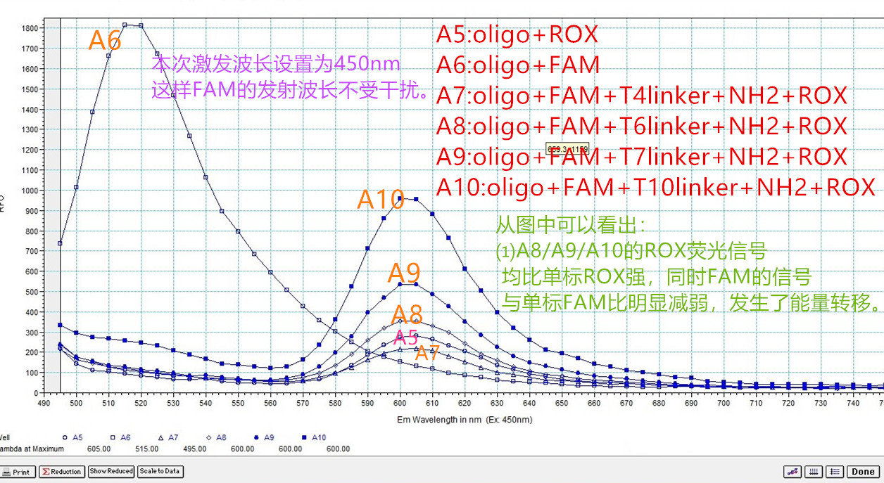
第二次扫描结果

Slide 11
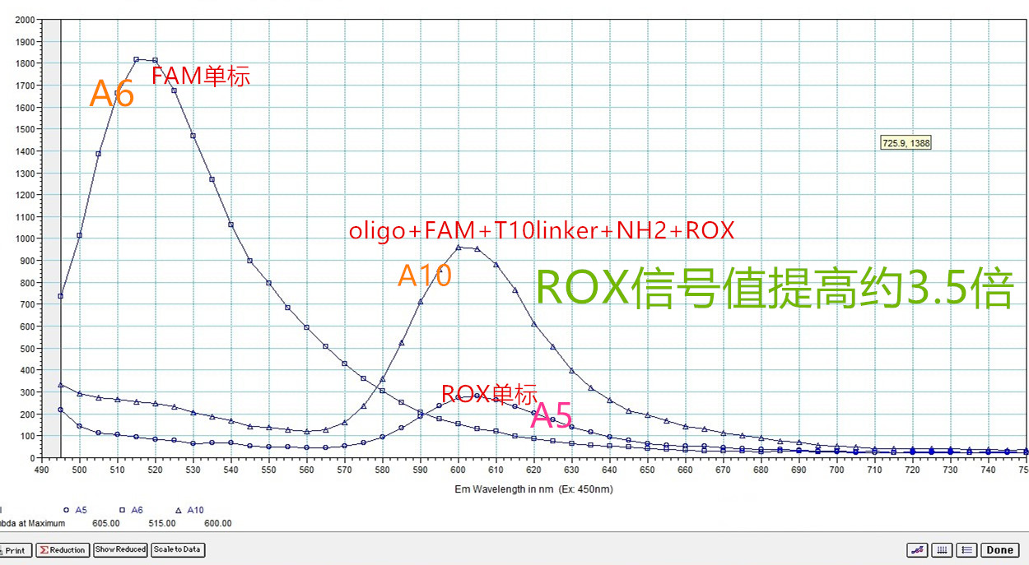
第二次扫描结果

Slide 12
这周计划
1.完成引物订单。
2.尝试使用新的氨解方案。

